Slide 1
Лабораторная работа №13 Фильтр пакетов
Ко Антон Геннадьевич
1132221551
НПИбд-02-23

Slide 2
Цель работы:
Целью данной работы является получение навыков настройки пакетного фильтра в Linux.

Slide 3
Управление брандмауэром с помощью firewall-cmd

Slide 4
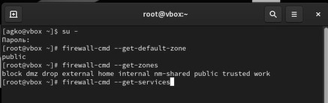
Определение зон и служб
Рис. 1.1. Запуск терминала и получение полномочий администратора, определение текущей зоны по умолчанию и доступные зоны. Просмотр служб, доступных на компьютере.

Slide 5

Доступные службы
Рис. 1.2. Определение доступных служб в текущей зоне.

Slide 6
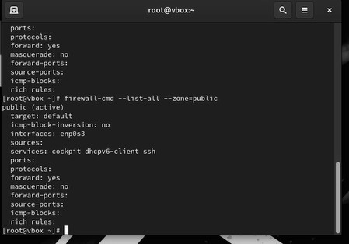
Сравнение
Рис. 1.3. Сравнение результатов вывода информации при использовании команд.

Slide 7
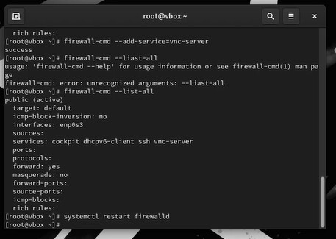
Добавление сервера VNC
Рис. 1.4. Добавление сервера VNC в конфигурацию брандмауэра, проверка добавления в конфигурацию, перезапуск службы firewalld.

Slide 8
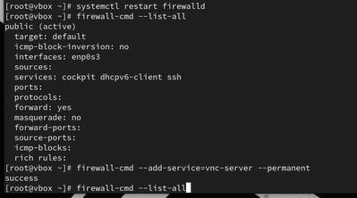
Проверка, постоянная служба
Рис. 1.5. Проверка наличия vnc-server в конфигурации, добавление службы vnc-server, сделав её постоянной.

Slide 9
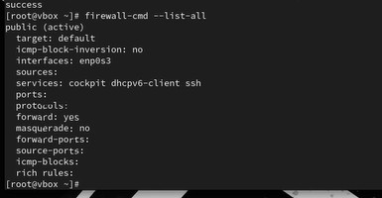
Проверка
Рис. 1.6. Проверка наличия vnc-server в конфигурации.

Slide 10
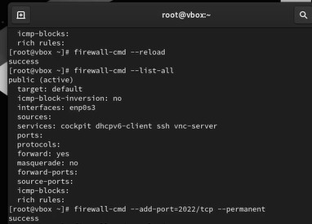
Перезагрузка, просмотр, добавление
Рис. 1.7. Перезагрузка конфигурации firewalld и просмотр конфигурации времени выполнения, добавление в конфигурацию межсетевого экрана порт 2022 протокола TCP.

Slide 11
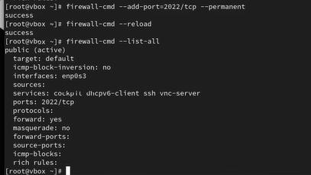
Перезагрузка конфигурации firewalld
Рис. 1.8. Перезагрузка конфигурации firewalld и проверка добавления порта в конфигурацию.

Slide 12
Управление брандмауэром с помощью firewall-config

Slide 13
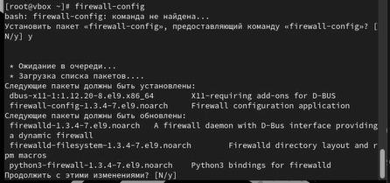
Установка интерфейса GUI firewall-config
Рис. 2.1. Получение полномочий администратора и установка интерфейса GUI firewall-config.

Slide 14

Configuration
Рис. 2.4. Позволение делать постоянными все изменения при конфигурировании.

Slide 15
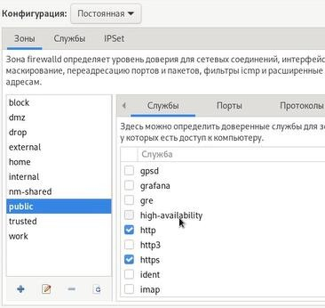
Включение служб
Рис. 2.5. Включение служб http, https и ftp.

Slide 16
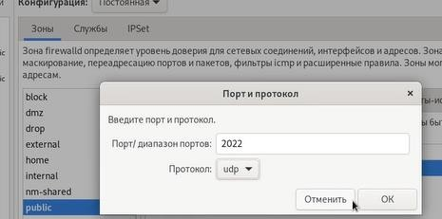
Port and Protocol
Рис. 2.6. Добавление порта 2022 и протокол udp, закрытие утилиты firewall-config.

Slide 17
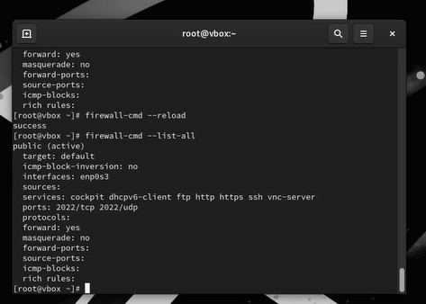
Перезагрузка конфигурации
Рис. 2.7. Проверка изменений и перезагрузка конфигурации firewall-cmd.

Slide 18
Самостоятельная работа

Slide 19
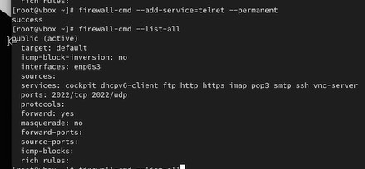
Создание нужных конфигураций
Рис. 3.1. Запуск терминала и получение полномочий администратора, создание конфигурацию межсетевого экрана, позволяющая получить доступ к определённым службам.

Slide 20
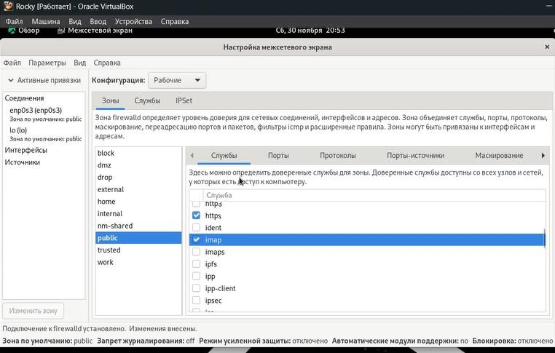
Графический интерфейс
Рис. 3.2. Позволение делать постоянными все изменения при конфигурировании, включение служб imap, pop3 и smtp, закрытие утилиты.

Slide 21
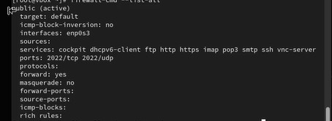
Перезагрузка конфигурации и списка
Рис. 3.3. Перезагрузка конфигурации firewall-cmd и списка доступных сервисов.

Slide 22
Вывод
В ходе выполнения лабораторной работы были получены навыки настройки пакетного фильтра в Linux.

Slide 23
Спасибо за внимание!

